Slide 1




TRAINING
FOR THE PRODUCT
对标
大数据可视化系统
制作人：黄钊 裴梦泽

Slide 2

目录
01
新能源行业可视化系统
contents
02
互联网行业可视化系统

Slide 3

P
01
ART
新能源行业
ONE

Slide 4



数据可视化的新能源公司
金风——智慧风电
岳能——智慧监控/运维

Slide 5

金风科技
“至”，不仅代表着行业发展新风口的到来，也寓意着“智”能风机新时代的开启，更体现了中国风电人对风资源最优利用的极“致”探索、金风人对风电技术的极“致”创新和金风产品的极“致”性能。

Slide 6
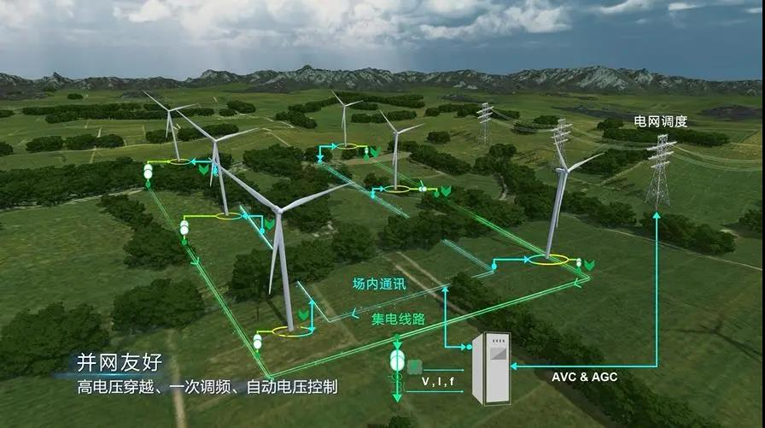
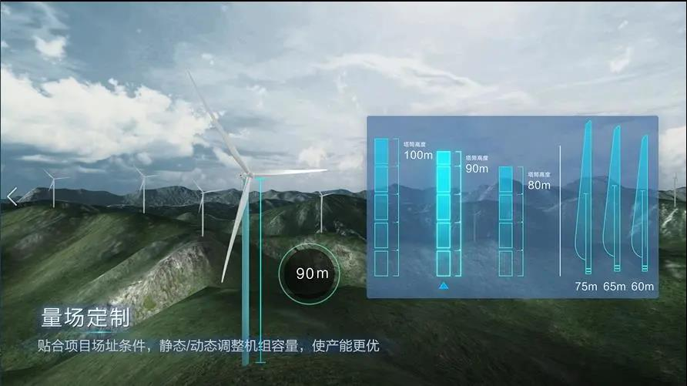
金风科技产品——风至2.0
使得用户更好的综合运用数字化技术，解决机组软件版本生命周期管理、故障快速定位、系统定期体检等相关问题，提升运维效率。
柔性并网模块
目的：避免极端工况运行风险事故，对风机可能发生的危险进行早期干预及保护。
风场定制模块

Slide 7
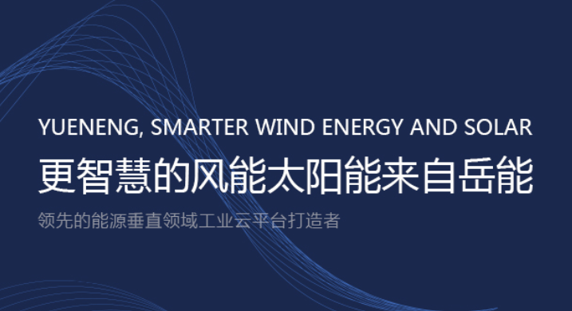
岳能科技
从生产业务出发，以集控为核心，助力新能源企业解决实际问题

Slide 8
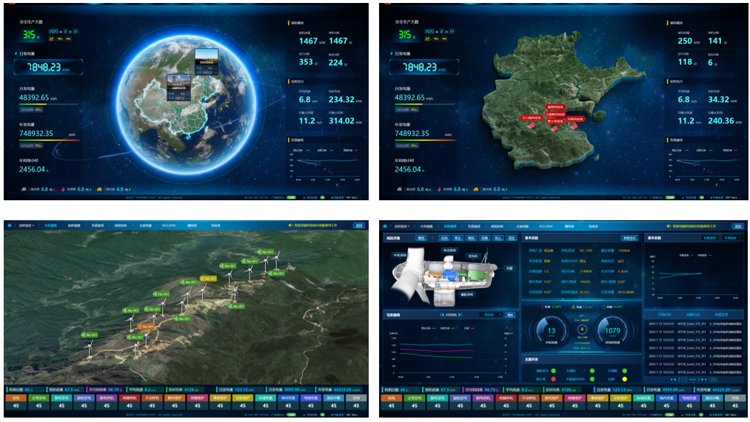
岳能产品——集中监控系统
实时监视分别从集团、省级公司、电厂到风机分四个层级进行数据监视，信息涵盖风机、升压站、测风塔、逆变器等。
从全局对发电量、风速、功率进行数据计算与汇总，形成汇总数据和曲线等。

Slide 9
P
02
ART
互联网行业
TWO

Slide 10






数据可视化的互联网公司
百度——数据可视化交互系统Sugar
阿里——数据可视化交互系统DataV
腾讯投资——数据可视化交互系统RayData
永洪——Yonghong Z-Data Hub智能BI
网易——EasyScreen数据大屏
帆软——大屏数据可视化

Slide 11
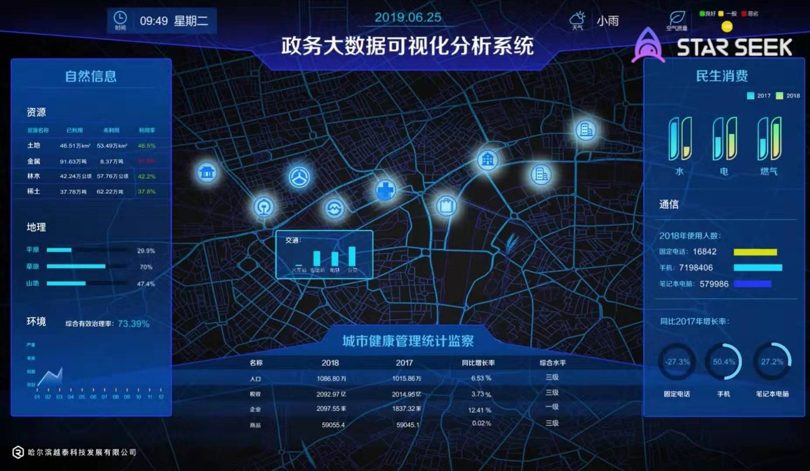
大数据可视化系统界面

Slide 12
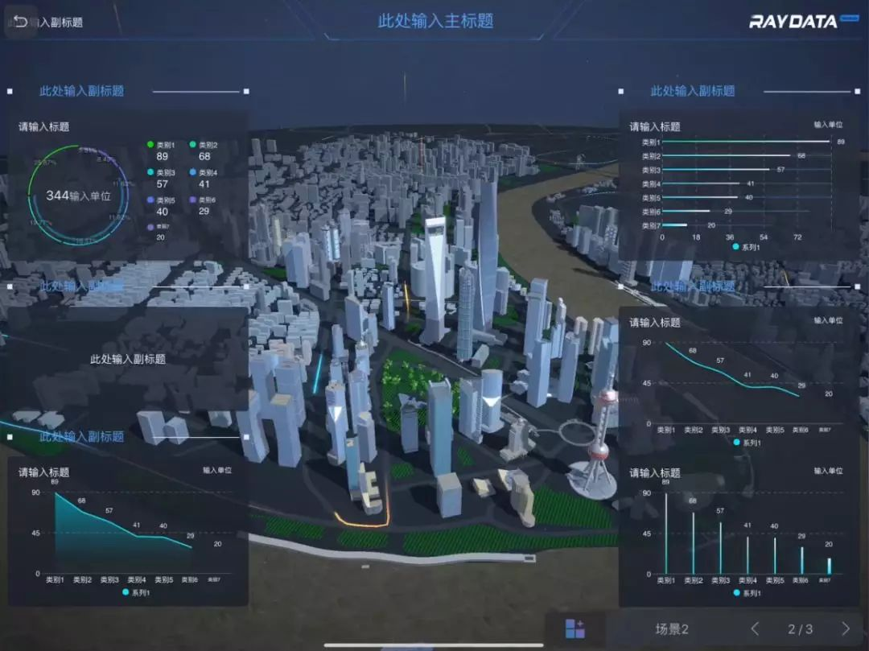
光启元科技——专注于大数据可视交互系统的光启元数字科技
与腾讯合作，基于腾讯云的支持，把工业数据和互联网结合起来。
大数据可视3D交互系统RayData

Slide 13
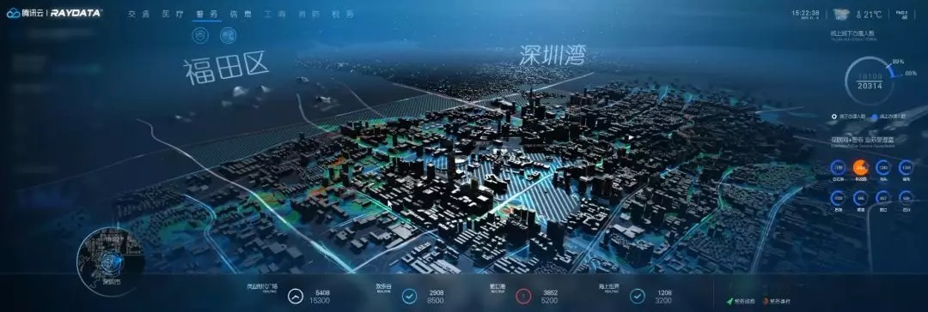
光启元产品
通过系统获取城市交通运行线路情况、城市热力图、重点区域数据及指定行业数据，对城市内数据行网络集中监控、信息资源共享、分析决策提高城市的管理和服务水平，实现城市的智能化大数据化管控。
广东“数字政府”——深圳政务可视化系统、粤省事微信小程序
广东“数字政府”项目将光启元的2019年的营收，从2015年的千万元变为上亿元

Slide 14
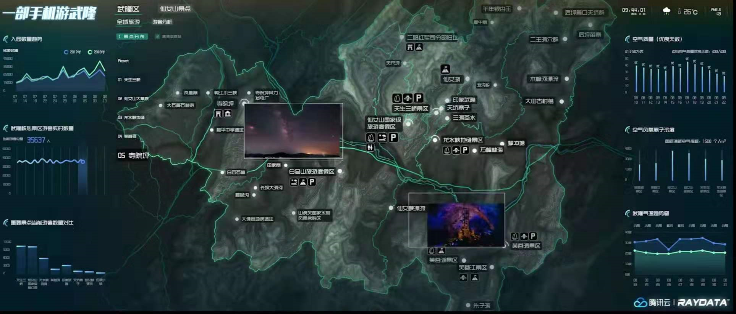
基于RayData的大数据可视化系统产品呈现
产品效果欣赏：https://www.bilibili.com/video/BV1hp4y1U7dm

